Slide 1
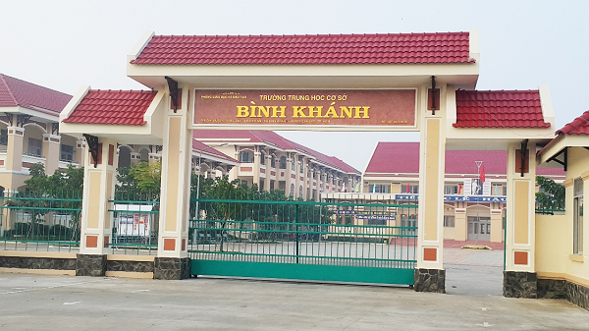
CHÀO MỪNG CÁC EM ĐẾN VỚI TIẾT HỌC NGỮ VĂN
TỔ VĂN

Slide 2
Kiểm tra bài cũ
Câu 1: Nêu các phương pháp thuyết minh thường gặp?
- Phương pháp nêu định nghĩa - Phương pháp liệt kê
- Phương pháp nêu ví dụ - Phương pháp phân loại
- Phương pháp dùng số liệu - Phương pháp so sánh
....
Câu 2: Đoạn trích sau sử dụng phương pháp thuyết minh nào?
“Ngã ba Đồng Lộc là giao điểm giữa hai đường tỉnh lộ số 8 và số 15 thuộc vùng đất đồi Hà Tĩnh. Trên một đoạn đường khoảng 20 km mà có những 44 trọng điểm đánh phá của Mĩ và phải chịu đựng hơn 2057 trận bom....”
A. Phương pháp nêu định nghĩa và ví dụ
B. Phương pháp nêu định nghĩa
C. Phương pháp dùng số liệu
D. Phương pháp nêu định nghĩa và dùng số liệu

Slide 3

ĐỀ VĂN THUYẾT MINH
VÀ CÁCH LÀM BÀI VĂN
THUYẾT MINH

Slide 4
ĐỀ VĂN THUYẾT MINH VÀ CÁCH LÀM BÀI VĂN THUYẾT MINH
I. Đề văn thuyết minh và cách làm bài văn thuyết minh:
1. Đề văn thuyết minh: (sgk/137,138)
- Đối tượng thuyết minh: con người, đồ vật, con vật, thực vật, món ăn, danh lam thắng cảnh, di tích, lễ hội...
a. Giới thiệu một gương mặt trẻ của thể thao Việt Nam ( ví dụ: Nguyễn Thúy Hiền, Trần Hiếu Ngân, Nguyễn Ngọc Trường Sơn…)
b. Giới thiệu về một tập truyện.
c. Giới thiệu về chiếc nón lá Việt Nam.
d. Giới thiệu về chiếc áo dài Việt Nam.
e. Thuyết minh về chiếc xe đạp.
g. Giới thiệu đôi dép lốp trong kháng chiến.
h. Giới thiệu một di tích, thắng cảnh nổi tiếng của quê hương ( đền, chùa, hồ, kiến trúc…).
i.Thuyết minh về một giống vật nuôi có ích.
k. Giới thiệu về hoa ngày tết ở Việt Nam.
l. Thuyết minh về một món ăn dân tộc. ( bánh chưng, bánh giầy, phở, cốm…)
m. Giới thiệu về tết trung thu.
n. Giới thiệu một đồ chơi dân gian.
-> phong phú, đa dạng, nhiều phạm vi khác nhau.
Em nhận xét gì về đối tượng thuyết minh của các đề bài?
Các đề bài nêu lên những đối tượng thuyết minh nào?

Slide 5
ĐỀ VĂN THUYẾT MINH VÀ CÁCH LÀM BÀI VĂN THUYẾT MINH
I. Đề văn thuyết minh và cách làm bài văn thuyết minh:
1. Đề văn thuyết minh: (sgk/137,138)
- Đối tượng thuyết minh: con người, đồ vật, con vật, thực vật, món ăn, danh lam thắng cảnh, di tích, lễ hội...
a. Giới thiệu một gương mặt trẻ của thể thao Việt Nam ( ví dụ: Nguyễn Thúy Hiền, Trần Hiếu Ngân, Nguyễn Ngọc Trường Sơn…)
b. Giới thiệu về một tập truyện.
c. Giới thiệu về chiếc nón lá Việt Nam.
d. Giới thiệu về chiếc áo dài Việt Nam.
e. Thuyết minh về chiếc xe đạp.
g. Giới thiệu đôi dép lốp trong kháng chiến.
h. Giới thiệu một di tích, thắng cảnh nổi tiếng của quê hương ( đền, chùa, hồ, kiến trúc…).
i.Thuyết minh về một giống vật nuôi có ích.
k. Giới thiệu về hoa ngày tết ở Việt Nam.
l. Thuyết minh về một món ăn dân tộc. ( bánh chưng, bánh giầy, phở, cốm…)
m. Giới thiệu về tết trung thu.
n. Giới thiệu một đồ chơi dân gian.
-> phong phú, đa dạng, nhiều phạm vi khác nhau.
- Yêu cầu: giới thiệu, thuyết minh
- Dạng đề :
+ Nêu rõ đối tượng thuyết minh: c, d, e , g, m
+ Tự chọn đối tượng: a, b, h, i, k, l, n
Đề văn thuyết minh thường có những yêu cầu nào?
Em biết gì về phạm vi yêu cầu của các đề bài trên?

Slide 6
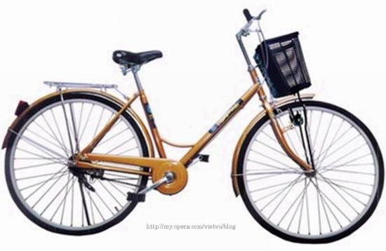
ĐỀ VĂN THUYẾT MINH VÀ CÁCH LÀM BÀI VĂN THUYẾT MINH
I. Đề văn thuyết minh và cách làm bài văn thuyết minh:
1. Đề văn thuyết minh: (sgk/137,138)
1. Cách làm bài văn thuyết minh:
* Bài văn: “Xe đạp”
a. Đối tượng thuyết minh: chiếc xe đạp
b. Bố cục: ba phần
-MB: đ 1 – giới thiệu về chiếc xe đạp
-TB: đ 2,3,4,5,6 – Trình bày cấu tạo, nguyên tắc hoạt động và lợi ích của xe đạp.
- KB: còn lại – Vị trí xe đạp trong đời sống con người.
Nêu bố cục và chỉ ra nhiệm vụ từng phần của bài văn?
Đối tượng thuyết minh của bài văn là gì?

Slide 7
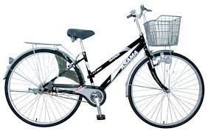
ĐỀ VĂN THUYẾT MINH VÀ CÁCH LÀM BÀI VĂN THUYẾT MINH
I. Đề văn thuyết minh và cách làm bài văn thuyết minh:
1. Đề văn thuyết minh: (sgk/137,138)
Hệ thốngđiều khiển
1. Cách làm bài văn thuyết minh:
* Bài văn: “Xe đạp”
Hệ thống chuyên chở
a. Đối tượng thuyết minh: chiếc xe đạp
b. Bố cục: ba phần
c. Các bộ phận của xe đạp:
- Hệ thống truyền động: ....
đèn
- Hệ thống điều khiển: ....
- Hệ thống chuyên chở: ....
- Các bộ phận phụ : ....
Chắn bùn
Chắn xích
Hệ thống truyền động
Để giới thiệu về chiếc xe đạp, bài viết đã trình bày cấu tạo xe thế nào?

Slide 8
ĐỀ VĂN THUYẾT MINH VÀ CÁCH LÀM BÀI VĂN THUYẾT MINH
I. Đề văn thuyết minh và cách làm bài văn thuyết minh:
1. Đề văn thuyết minh: (sgk/137,138)
1. Cách làm bài văn thuyết minh:
* Bài văn: “Xe đạp”
a. Đối tượng thuyết minh: chiếc xe đạp
b. Bố cục: ba phần
c. Các bộ phận của xe đạp:
- Hệ thống truyền động: ....
- Hệ thống điều khiển: ....
- Hệ thống chuyên chở: ....
- Các bộ phận phụ : ....
-> Trình bày theo trình tự hợp lí (từ cấu tạo đến nguyên lí hoạt động và lợi ích của chiếc xe).
Người viết đã sử dụng những phương pháp thuyết minh nào để cung cấp tri thức về chiếc xe đạp?
Các bộ phận của chiếc xe được giới thiệu theo trình tự nào? Có hợp lí không, vì sao?

Slide 9
ĐỀ VĂN THUYẾT MINH VÀ CÁCH LÀM BÀI VĂN THUYẾT MINH
I. Đề văn thuyết minh và cách làm bài văn thuyết minh:
1. Đề văn thuyết minh: (sgk/137,138)
1. Cách làm bài văn thuyết minh:
Giới thiệu
PP nêu định nghĩa
MB
Các bộ phận của xe đạp
TB
PP phân loại
Xe đạp
Lợi ích của xe đạp
PP nêu định nghĩa
KB
Vị trí của xe đạp
Người viết đã sử dụng những phương pháp thuyết minh nào để cung cấp tri thức về chiếc xe đạp?

Slide 10
ĐỀ VĂN THUYẾT MINH VÀ CÁCH LÀM BÀI VĂN THUYẾT MINH
I. Đề văn thuyết minh và cách làm bài văn thuyết minh:
1. Đề văn thuyết minh: (sgk/137,138)
1. Cách làm bài văn thuyết minh:
Các bộ phận xe đạp
Bộ phận chính
Bộ phận phụ
Bộ phận truyền động: khung xe, bàn đạp, trục giữa, ổ bi giữa, dây xích, đĩa, ổ líp, hai trục, ổ bi , hai bánh trước.Đường kính bánh xe 650mm – 700mm, gấp 10 lần đường ổ kính...
Bộ phận điều khiển: ghi đông, hai tay cầm, bộ phanh...
Bộ phận chuyên chở :yên xe, dàn đèo hàng, giỏ đựng..
chắn xích, chắn bùn, đèn, chuông
PP: liệt kê, nêu số liệu, so sánh
PP: liệt kê, phân tích
PP: liệt kê, phân tích, phân loại
PP: liệt kê, giải thích

Slide 11
ĐỀ VĂN THUYẾT MINH VÀ CÁCH LÀM BÀI VĂN THUYẾT MINH
I. Đề văn thuyết minh và cách làm bài văn thuyết minh:
1. Đề văn thuyết minh: (sgk/137,138)
1. Cách làm bài văn thuyết minh:
* Bài văn: “Xe đạp”
a. Đối tượng thuyết minh: chiếc xe đạp
b. Bố cục: ba phần
c. Các bộ phận của xe đạp:
d. Phương pháp thuyết minh:
- PP nêu định nghĩa ( MB, lợi ích)
- PP phân loại ( các bộ phận)
- PP liệt kê
- PP nêu số liệu
- PP so sánh
- PP phân tích
...
(cụ thể từng bộ phận)
3. Ghi nhớ: (sgk/140)

Slide 12



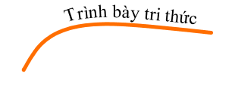
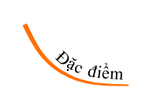




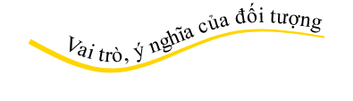
ĐỀ VĂN THUYẾT MINH VÀ CÁCH LÀM BÀI VĂN THUYẾT MINH
I. Đề văn thuyết minh và cách làm bài văn thuyết minh:
1. Đề văn thuyết minh: (sgk/137,138)
1. Cách làm bài văn thuyết minh:
pp thuyết minh phù hợp

Slide 13


ĐỀ VĂN THUYẾT MINH VÀ CÁCH LÀM BÀI VĂN THUYẾT MINH
I. Đề văn thuyết minh và cách làm bài văn thuyết minh:
II. Luyện tập:
Lập dàn ý cho đề bài: “Giới thiệu về chiếc nón lá Việt Nam”

Slide 14
ĐỀ VĂN THUYẾT MINH VÀ CÁCH LÀM BÀI VĂN THUYẾT MINH
I. Đề văn thuyết minh và cách làm bài văn thuyết minh:
II. Luyện tập:
Lập dàn ý cho đề bài: “Giới thiệu về chiếc nón lá Việt Nam”
* Dàn ý khái quát: ( tham khảo BT2 sgk/ 140)

Slide 15
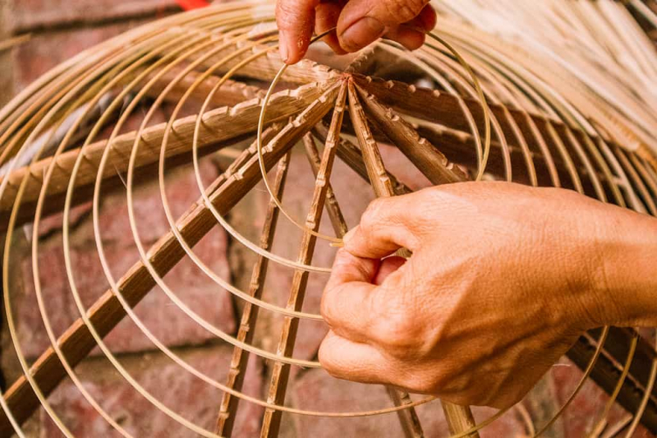
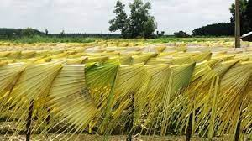
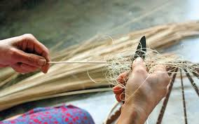
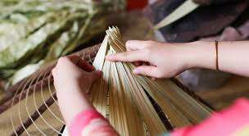

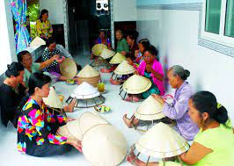
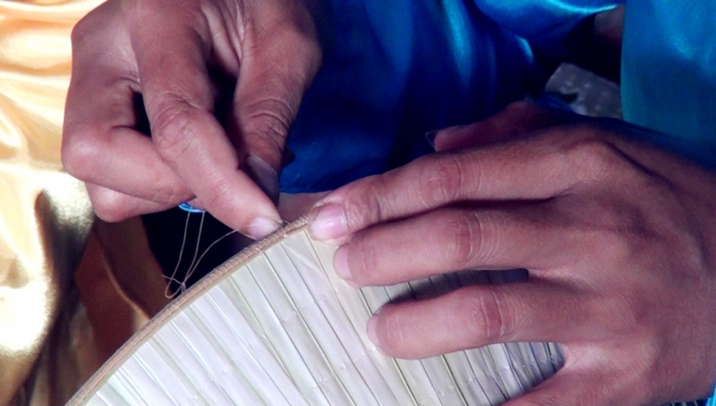
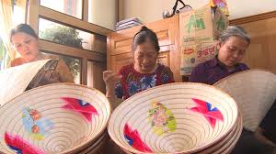
Qui trình làm nón lá
Lá cọ phơi khô
Tre (hoặc, nứa) chẻ vót mỏng
16 nan tre uốn vòng tạo nên khung nón
Xếp lá vào khuôn
Định vị lá cố định
Chằm nón
Viền vành nón
Làm quay nón
Phủ dầu , trang trí

Slide 16
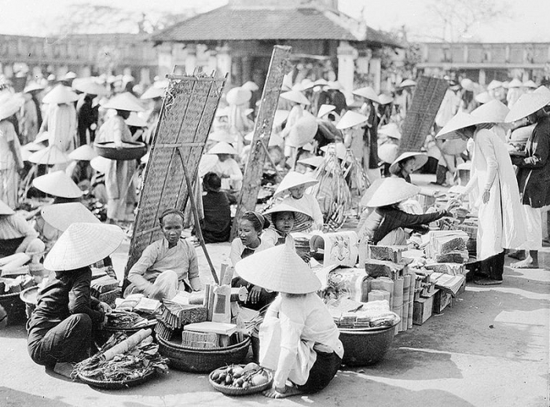
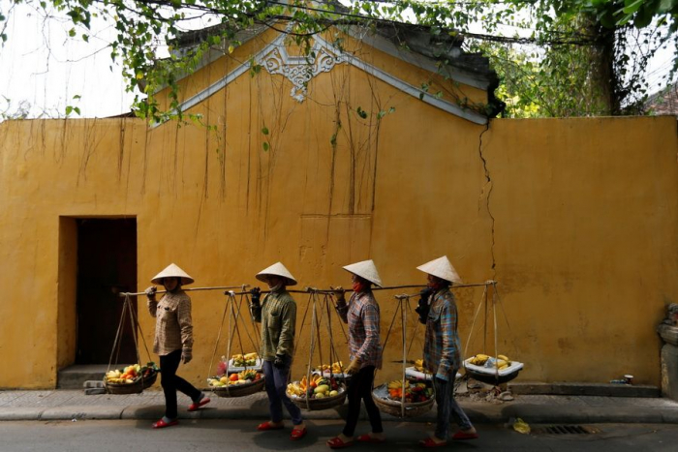
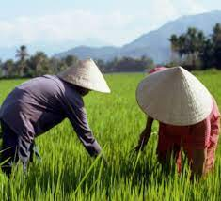

Nón lá – một vật dụng - đã gắn với người Việt từ rất lâu và không thể thiếu trong cuộc sống sinh hoạt hằng ngày của họ.

Slide 17
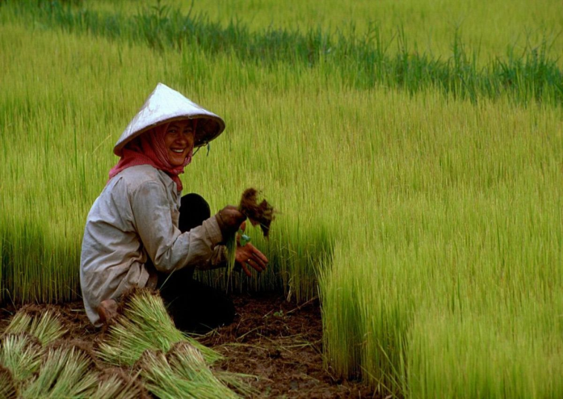

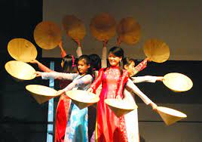


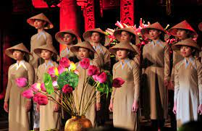
Nón lá - nét đẹp văn hóa người Việt
Nón lá biểu tượng con người VN hiền hòa
Nón lá, áo dài biểu tượng người phụ nữ VN
Nón lá VN trên sàn thời trang ở nước ngoài
Ý tưởng nón lá được người đẹp Thư Dung mặc khi đại diện Việt Nam đi thi Miss
Eco International 2018
Tiết mục nghệ thuật với nón lá

Slide 18



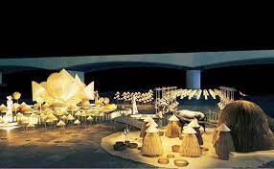

Phố Đào Duy Từ
( Hà Nội) với hàng nghìn chiếc nón lá năm 2018
Tác phẩm nghệ thuật “Nón bài thơ Huế”
Đà Nẵng với hơn 1000 chiếc nón lá tạo “bức tranh quê” năm 2020
Cây thông Noen ở Đồng Nai được làm từ 2340 chiếc nón lá năm 2020

Slide 19
ĐỀ VĂN THUYẾT MINH VÀ CÁCH LÀM BÀI VĂN THUYẾT MINH
I. Đề văn thuyết minh và cách làm bài văn thuyết minh:
II. Luyện tập:
*Dàn ý chi tiết
I.MB: Giới thiệu về chiếc nón lá Việt Nam.
Nón lá là vật dụng quen thuộc với đời sống người Việt từ xưa đến nay.
II.TB:
1. Nguyên liệu
- Làm bằng lá cọ non phơi sương, kết với những vòng tròn bằng nứa (tre, trúc) nhỏ dần lên đỉnh tạo độ bền, dẻo cho nón.
2. Quy trình làm nón :
- Vót nứa (tre , trúc), lau lá, phơi sương, ủi lá, cắt còn 50cm.
- Định vị 16 vòng nứa (tre, trúc) vào khuôn gỗ hình chóp.
- Xếp hai lớp lá ( trong 20, ngoài 30 lá), ngọn hướng lên.
- Khâu lá vào khung bằng cước từ trên xuống dưới.
Khi hoàn tất, quét lên mặt ngoài một lớp dầu bóng hay bọc lại bằng ni lông trong suốt bảo vệ nón.
Trang trí : hình chìm bên trong, bài thơ, thêu .
3. Công dụng – bảo quản :
- Nón dùng để che mưa, nắng, quạt mát. Làm duyên cho các thiếu nữ làm quà tặng. Người bạn thân thiết của nhà nông.
- Cất, treo sau khi sử dụng tránh nước, ướt cần hong khô. Không để vật nặng đè lên.

Slide 20
4. Giá trị truyền thống:
-Tôn thêm vẻ đẹp người phụ nữ Việt Nam.
-Nguồn cảm hứng sáng tác nghệ thuật.
- Cùng với tà áo dài, nón là biểu trưng của đất nước, con người Việt Nam.
5. Làng nghề tiêu biểu
- Làng Chuông (Hà Tây), Huế, Quảng Bình . . .
III. KB:
- Chiếc nón lá biểu tượng của người phụ nữ Việt Nam, là nét đẹp văn hóa bền vững của người Việt Nam.
- Chiếc nón trong hiện tại và tương lai.

Slide 21
Hướng dẫn về nhà
*Bài cũ:
Xem lại đề văn thuyết minh và cách làm bài văn thuyết minh
Hoàn tất dàn ý chi tiết cho bài tập sgk
Tìm đọc thêm các văn bản thuyết minh
*Bài mới: Dấu ngoặc kép
- Đọc ví dụ , trả lời câu hỏi sgk
- Cho ví dụ về dấu ngoặc kép

